Slide 1
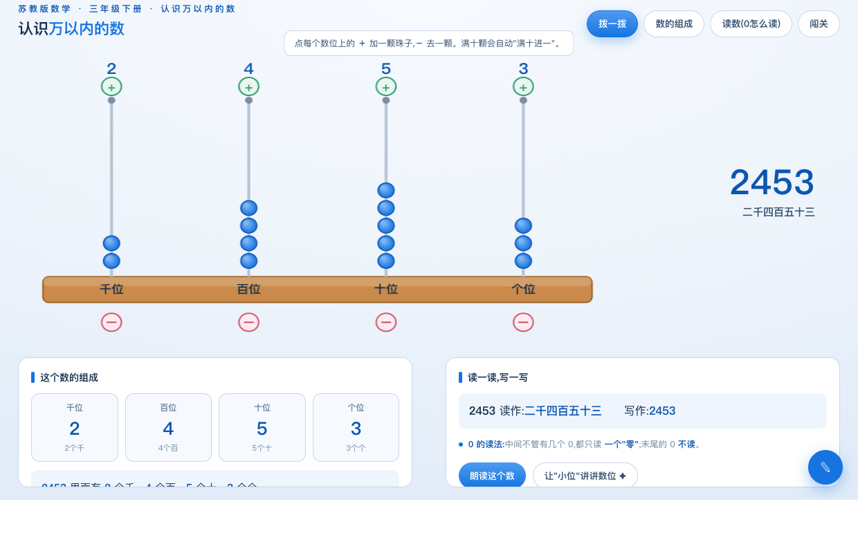
千
在计数器上拨一拨
认识万以内的数
苏教版数学 · 三年级下册
数位 · 数的组成 · 读写万以内的数
▶ 打开计数器台

Slide 2
从"生活中的大数"说起
千
四位数,怎么读、怎么写?
生活里的大数
计数器拨出 2453
商品价格 ¥2453、书有 1280 页、门牌 3056 号……四位数到处都是。
比千位更进一步
在千以内数的基础上,认识千位,把数的认识扩展到万以内。
关键词
数位——同一个数字,放在不同数位上,表示的大小可不一样。
认识万以内的数 · 苏教版数学三年级下册
其 二

Slide 3
动手 · 认识数位
千
同一颗珠子,放哪儿就值多少
自己拨
千2 百4 十5 个3 → 2453
在千、百、十、个四个数位上点＋加珠、点－去珠,屏幕实时显示拨出的数。
位值的秘密
同一颗珠子,在个位表示 1,在千位就表示 1000——数位越高越"值钱"。
数位顺序
从右往左:个位、十位、百位、千位,这就是数位顺序。
▶ 计数器台 · 拨一拨
认识万以内的数 · 苏教版数学三年级下册
其 三

Slide 4
十进关系
千
满十进一,是怎么回事
满 10 颗
满 10 颗 → 进到前一位
在个位一颗一颗加,加到第 10 颗会怎么样?试一试。
自动进位
这一位清 0,前一位加 1——这就是"满十进一",对应数位会闪烁提示。
相邻数位
每相邻两个数位之间,都是"满十进一"的十进关系。
▶ 计数器台 · 拨一拨
认识万以内的数 · 苏教版数学三年级下册
其 四

Slide 5
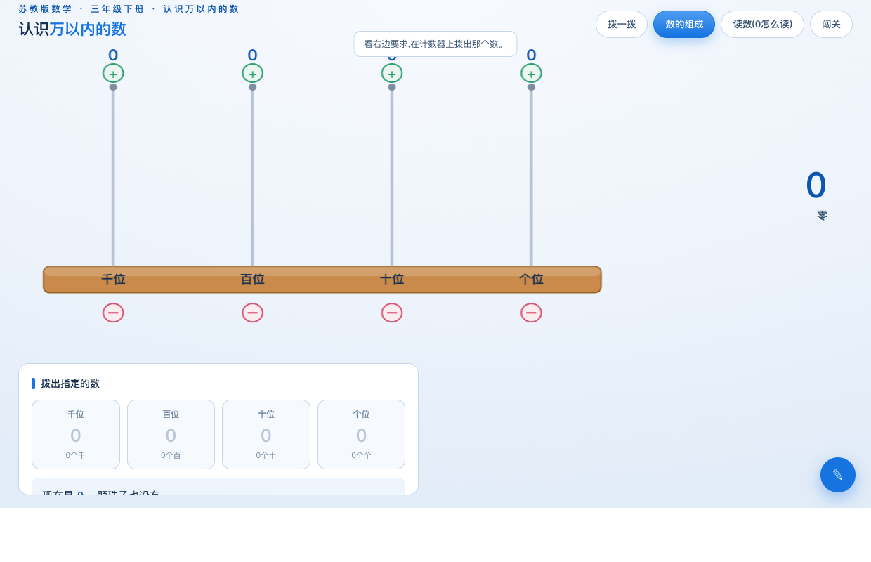
数的组成
千
几个千、几个百、几个十、几个一
拆开看
按要求拨出这个数
2453 里面有 2 个千、4 个百、5 个十、3 个一。
反过来拨
屏幕给出指定的数,你在计数器上把它拨出来,核对组成。
组成会读写
会说组成,就会读写——"5 个千 6 个一"就是 5006。
▶ 计数器台 · 数的组成
认识万以内的数 · 苏教版数学三年级下册
其 五

Slide 6
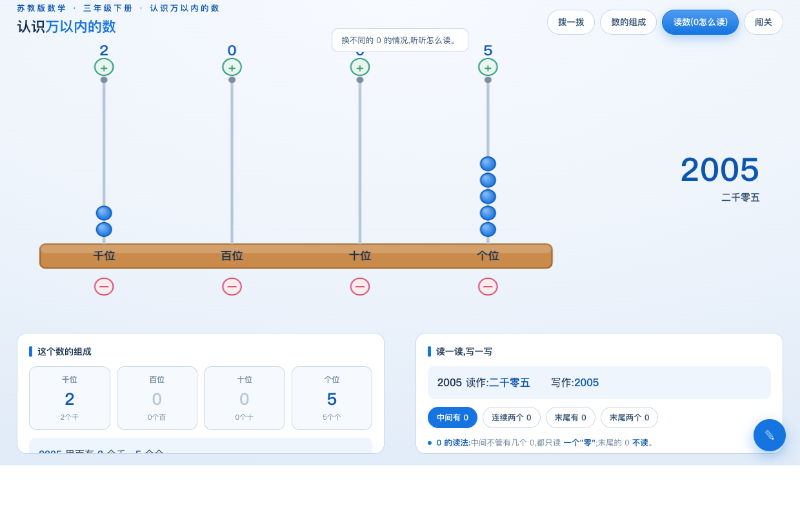
难点 · 0 怎么读
千
中间读零,末尾不读
中间有 0
2005 → 二千零五
中间不管有几个 0,都只读一个"零"。2005 读作二千零五。
末尾有 0
末尾的 0 一律不读。4900 读作四千九百,不是"四千九百零零"。
对照着读
切换不同位置的 0,边看计数器边读,规律就记牢了。
▶ 计数器台 · 读数
认识万以内的数 · 苏教版数学三年级下册
其 六

Slide 7
小结 · 记牢三点
数位,藏着大学问
数位顺序
从右往左:个位、十位、百位、千位,数位越高表示的数越大。
满十进一
相邻数位之间满十进一,这就是十进制。
0 的读法
中间有 0 读一个"零",末尾的 0 不读。点「让小位讲讲数位」再听一遍。
▶ 计数器台 · 闯关
认识万以内的数 · 苏教版数学三年级下册
其 七

Slide 8
课后 · 作业
千
回家拨一拨、读一读
必做
在计数器或数位顺序表上拨出 3060、5008、4700,读一读、写一写。
实践
找生活里的四位数:商品价格、书的页数、门牌号……读给家人听。
挑战
用 3、0、0、5 四个数字,能组成哪些不同的四位数?读出来,比一比谁大。
认识万以内的数 · 苏教版数学三年级下册
其 八

Slide 9
一颗珠子,放对数位
就能数出万以内的大数
认识万以内的数 · 苏教版数学三年级下册
其 九

